Slide 1
Презентация к уроку: Наблюдение над словами – признаками. Развитие умения ставить к ним вопросы.
2 класс
Составила Мешковец О.А.
МБОУ Сош № 37

Slide 2
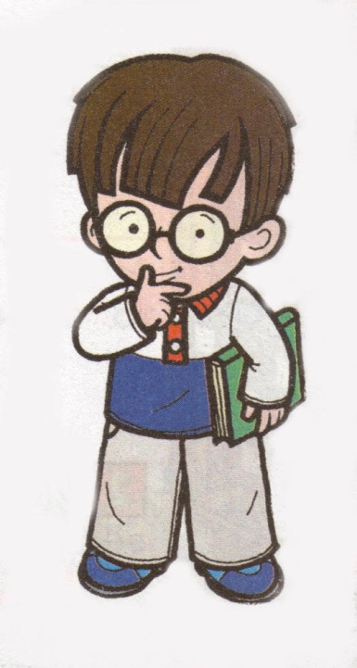
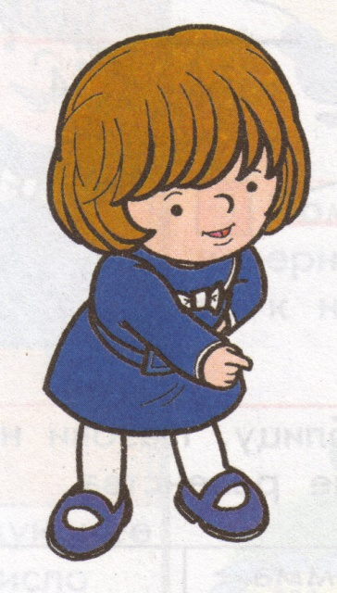
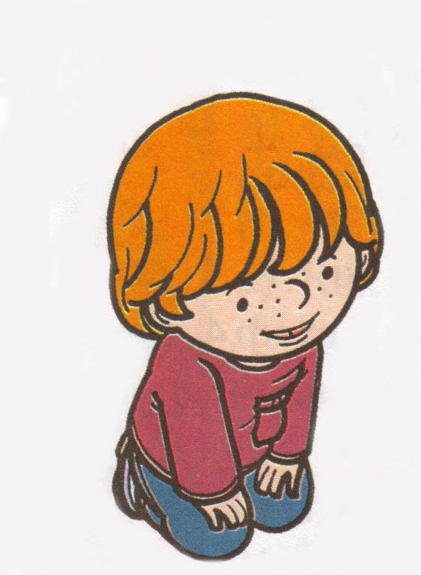
Чего не знаешь, того не разгадаешь.

Slide 3
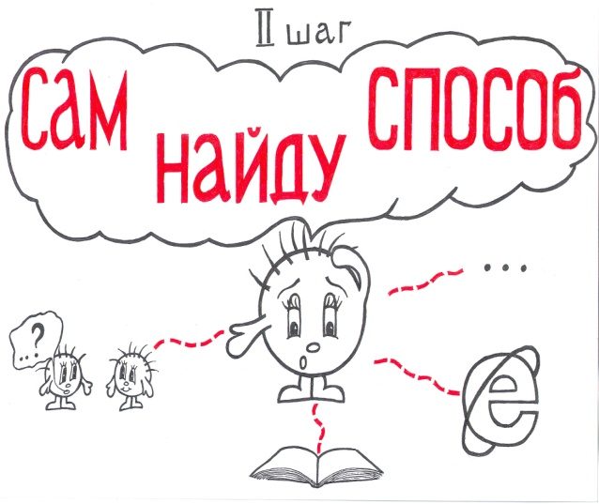

Slide 4
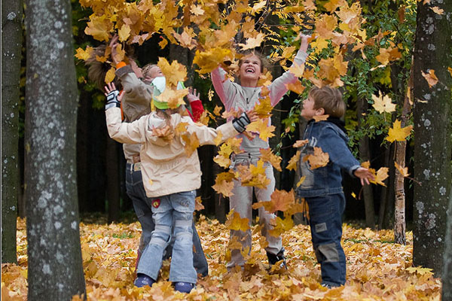

Slide 5
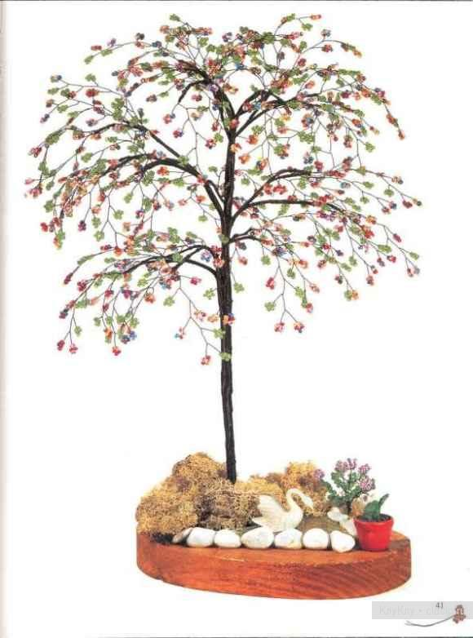

Slide 6
Я всё понимаю
Я испытываю затруднения
Мне нужна помощь

Slide 8
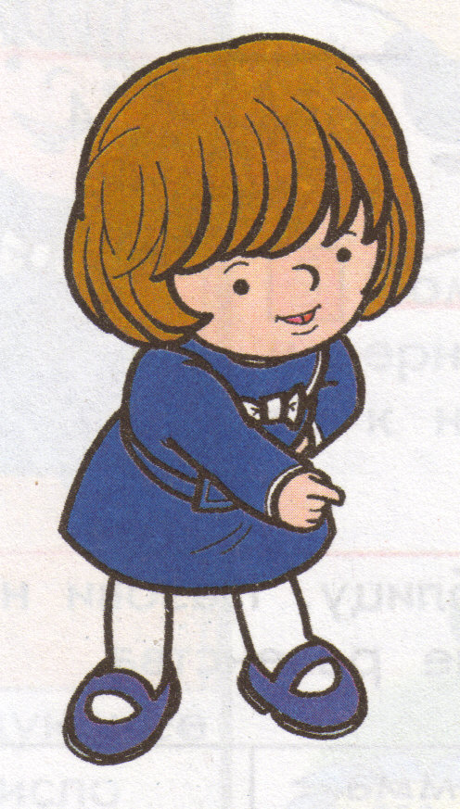
Одушевленные неодушевленные

Slide 9
Проверь себя:
Одушевленные
Неодушевленные
Мальчик
Девочка
ребята
Деревья
Листья
Земля

Slide 10
Слово
Предмет
Кто? Что?

Slide 11
Слово
? Что обозначает?
? На какие вопросы отвечает?

Slide 12
Ложится на землю лист. Укрывает её одеялом. Солнышко светит ярко, но греет уже не так, как летом. Пришла осень.
Красный, желтый, бурый, золотистый, желто-зеленый, пятнистый ложится на землю лист. Укрывает её теплым одеялом. Милое солнышко светит ярко, но греет уже не так, как летом. Пришла дождливая осень.

Slide 13
Слово
Признак
Вопросы

Slide 14
Ложится на землю лист. Укрывает её одеялом. Солнышко светит ярко, но греет уже не так, как летом. Пришла осень.
Красный, желтый, бурый, золотистый, желто-зеленый, пятнистый ложится на землю лист. Укрывает её теплым одеялом. Милое солнышко светит ярко, но греет уже не так, как летом. Пришла дождливая осень.

Slide 15
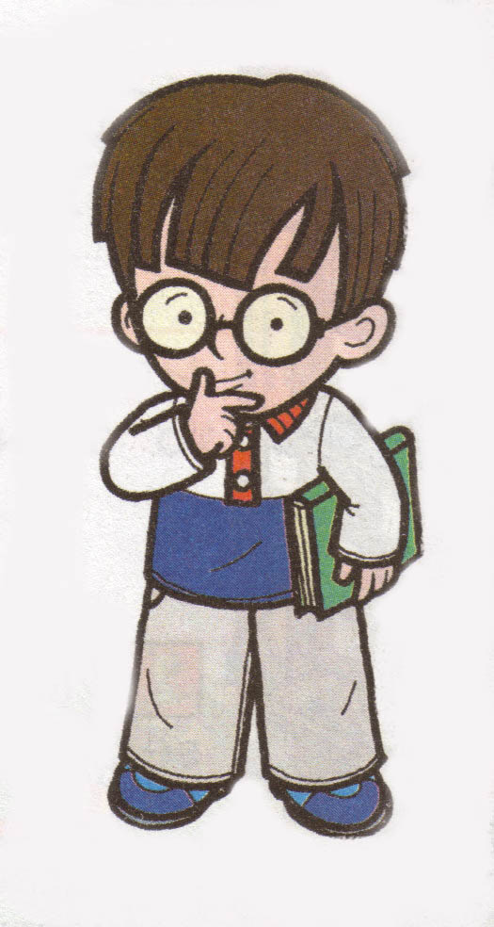
Наблюдение над словами – признаками.
Развитие умения ставить к ним вопросы.

Slide 16
На улице прекрасн___ .

Slide 17
Закончить предложение
Поставить вопрос к слову прекрасн___
Выяснить от какого слова поставили вопрос.
На улице прекрасн___

Slide 18
Закончить предложение
Вопросы
На улице прекрасная погода.
На улице прекрасное утро.
На улице прекрасные дни.
На улице прекрасный день.
Какая? Какое?
Какие? Какой?

Slide 19
Слово
Признак
Какой? Какая? Какое? Какие?

Slide 20
Круглый, квадратный…
Стеклянный, деревянный..
Ароматный, пахучий….
Большой, маленький….
Теплая, жаркая,….
Кислый, вкусный…
 |  |  |  |  |  |  |  | п
 |  |  |  |  | 1.
2.
4.
5.
 |  |  |  |  |  | 6.

Slide 21
Круглый, квадратный…
Стеклянный, деревянный..
Ароматный, пахучий….
Большой, маленький….
Теплая, жаркая,….
Кислый, вкусный…
 |  |  |  |  |  |  |  | п
 |  |  |  |  | 1. | ф | о | р | м | а
2. |  | м |  | а | т | е | р | и | а | л
 |  |  |  |  |  |  | 3. | з | а | п | а | х
4. | в |  | е | л | и | ч | и | н | а
5. | т |  | е | м | п | е | р | а | т | у | р | а
6. |  |  |  |  |  |  | в | к | у | с

Slide 22
Признак
Цвет
Форма
Величина
Материал
Вкус
запах

Slide 23
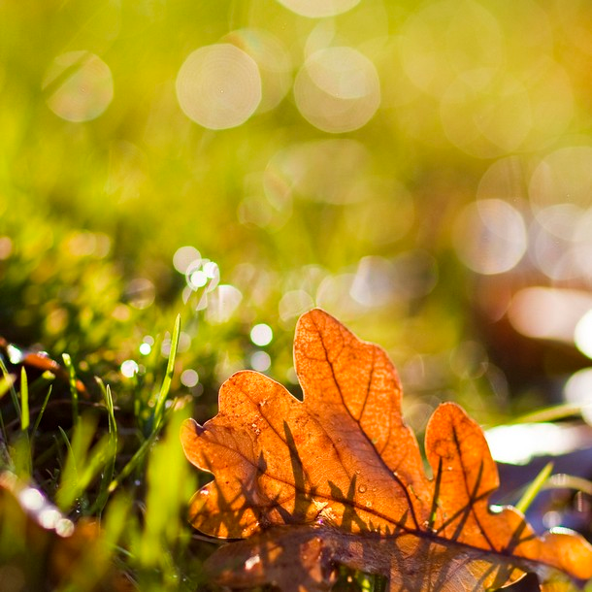
Я видел листву не только золотистую
и пурпурную, но и алую, фиолетовую,
коричневую, черную, серую и почти белую.
Краски казались особенно мягкими из-за
осенней мглы…

Slide 24
Золотистую, пурпурную, алую, фиолетовую,
коричневую, чёрную, серую, белую, мягкими, осенней.

Slide 25
Пригрело ласковое солнышко. Какие? Весело побежали шумные ручейки. какие ? Появились чёрные проталины. какую ? Скворец запел свою весеннюю песенку.

Slide 26
Душистый укроп, синее небо, ясный день, прохладная вода, широкие реки

Slide 27
Наблюдение над словами – признаками.
Развитие умения ставить к ним вопросы.

Slide 28
Слово
Признак
Какой? Какая? Какое? Какие?

